Slide 1
水墨中国风爱莲说
PPT课件模板
《 爱莲说 》
汇报人：OfficePLUS

Slide 2
目录
CONTENTS
课程导入
壹
本次课程内容：《爱莲说》，作者：周敦颐，宋代道洲(现在湖南省道县)人，字茂叔，哲学家，因他世居道县濂溪，后居庐山莲花峰前，峰下有溪，也命名为濂溪，学者就称他为濂溪先生。
课文释译
贰
水陆草木之花，可爱者甚蕃。晋陶渊明独爱菊。自李唐来，世人盛爱牡丹。予独爱莲之出淤泥而不染，濯清涟而不妖，中通外直，不蔓不枝，香远益清，亭亭净植，可远观而不可亵玩焉。
赏析思考
叁
熟读课文描写莲的语句，思考作者是从哪几个方面进行描写的；纵观全文，作者写这篇文章的意图是什么？他采用了什么写作手法；文中分别用哪些花卉来衬托莲的形象，分别如何描述的。
课程总结
肆
本文采用托物言志（象征）的写作手法；文中“之”字的几种用法：1.水陆草木之花：相当于现代汉语中的“ 的”，2. 予独爱莲之出淤泥而不染：助词，用于主谓之间取消句子独立性，可不译。
课后作业
伍
1.《陋室铭》结尾引孔子的话“何陋之有”，有什么含义？联系全文内容作具体分析。2. 自古以来，花往往成为人们的精神象征，人们往往借花言志，国家或城市也将某种花定为国花或市花，请你为我们市推荐一种花为市花，并说明理由。

Slide 3
壹
课程导入
予独爱莲之出淤泥而不染，濯清涟而不妖，中通外直，不蔓不枝，香远益清，亭亭净植，可远观而不可亵玩焉。
《 爱莲说 》
[宋] 周敦颐

Slide 4
课程导入
图片欣赏
图片欣赏
图片欣赏

Slide 5
课程导入
写作背景介绍
据清邓显鹤《周子全书》《年谱》记载：“八年癸卯。先生四十七，正月七日，行县至于都，邀余杭钱建侯（拓）、四明沈希颜游岩题石，并有诗刻石。五月，作《爱莲说》，沈希颜书，五抟篆额。钱拓上石，即十五日事也。”先生四十七，即嘉祐八年（1063）。
《赣州府志》记有爱莲书院，云：“爱莲书院在城北，其地原为督学试院，有周茂叔莲池遗迹。”又有爱莲亭条目：“濂溪书院旧在东北玉虚观左······”这些记载充分证明，北宋嘉祐六年（1061）至治平元年（1064）周敦颐任虔州通判时，已建莲池，并于嘉祐八年五月在此地已挥笔题写《爱莲说》。

Slide 6
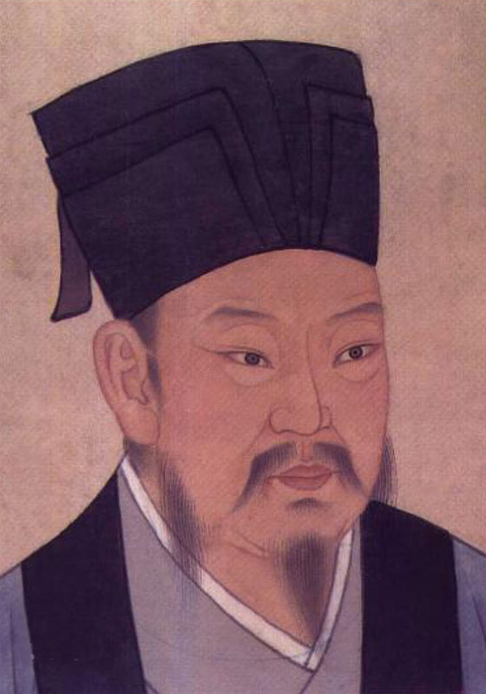
课程导入
作者介绍
周敦颐（1017年6月1日—1073年7月14日），又名周元皓，原名周敦实，字茂叔，谥号元公，道州营道楼田保（今湖南省道县）人，世称濂溪先生。是北宋五子之一，宋朝儒家理学思想的开山鼻祖，文学家、哲学家。著有《周元公集》《爱莲说》《太极图说》《通书》（后人整编进《周元公集》）。周敦颐所提出的无极、太极、阴阳、五行、动静、主静、至诚、无欲、顺化等理学基本概念，为后世的理学家反复讨论和发挥，构成理学范畴体系中的重要内容。

Slide 7
课程导入
体裁介绍
爱
莲
说
“说”，是一种古代用以记叙、议论或说明等方式来阐述事理的文体，可以说明事理，也可以发表议论或记叙事物，都是为了阐明一个道理，往往是借一件事情或一种现象来表述作者对某些事物或问题的见解，篇幅一般不长。跟现在的杂文大体相似。
“说”的语言通常简洁明了，寓意深刻；写法较灵活，跟现代的杂文大体相似，通常采以小见大的办法，借讲寓言故事、状写事物等来说明事理，即常说的“托物寓意”。

Slide 8
贰
课文释译
予独爱莲之出淤泥而不染，濯清涟而不妖，中通外直，不蔓不枝，香远益清，亭亭净植，可远观而不可亵玩焉。
《 爱莲说 》
[宋] 周敦颐

Slide 9
课文释译
课程原文
水陆草木之花
可爱者甚蕃
晋陶渊明独爱菊
自李唐来，世人甚爱牡丹
予独爱莲之出淤泥而不染
濯清涟而不妖
中通外直 不蔓不枝
香远益清 亭亭净植
可远观而不可亵玩焉
予谓菊花之隐逸者也
牡丹花之富贵者也
莲，花之君子者也
噫！菊之爱 陶后鲜有闻
莲之爱，同予者何人
牡丹之爱，宜乎众矣28。
爱莲说
【宋】周敦颐

Slide 10
课文释译
断句注释
水陆草木之/花，可爱者/甚蕃。晋/陶渊明独爱/菊；自/李唐来，世人盛/爱牡丹；予/独爱莲之/出淤泥而不染，濯清涟而不/妖，中通外直，不蔓不枝，香远/益清，亭亭/净植，可/远观而/不可亵玩焉。
予/谓菊，花之/隐逸者也；牡丹，花之/富贵者也；莲，花之/君子者也。噫！菊之爱，陶/后鲜有闻；莲之爱，同予者/何人；牡丹/之爱，宜乎众/矣。
甚：很，十分。
之：的。
可爱：值得怜爱。
者：花。
甚：很，非常。
蕃：多。
自：自从。
独：只，仅仅。
之：主谓之间取消句子独立性。
出：长出。
淤（yū）泥：污泥。
染：沾染（污秽）。
濯（zhuó）：洗涤。
妖：美丽而不端庄。
者：……的人或物。随着前面的名词而变化。
隐逸者：指隐居的人。在封建社会里，有些人不愿意跟统治者同流合污，就隐居避世。
焉：句末语气词，这里相当于现代汉语的“啊”助词。
君子：指道德品质高尚的人。
噫：感叹词，相当于现在的"唉"。
菊之爱：对于菊花的喜爱。之：语气助词，的。（一说为“宾语提前的标志”）
鲜（xiǎn）：少。
闻：听说。
同予者何人：像我一样的还有什么人呢？
宜乎众矣：（爱牡丹的）应当有很多人吧。
宜乎：当然（应该）。
宜：当。
众：众多。
直：挺立的样子。
中通外直：（它的茎）内空外直。
不蔓（màn）不枝：不生蔓，不长枝
香远益清：香气远播，愈加使人感到清雅。
益：更加。
清：清芬。
通：贯通；通透。
清涟（lián）：水清而有微波，这里指清水。
亭亭净植：笔直地洁净地立在那里。
亭亭：挺直的样子。
植：竖立。
可：只能。
亵玩：靠近赏玩。
亵（xiè）：亲近而不庄重。
焉：句末语气词。

Slide 11
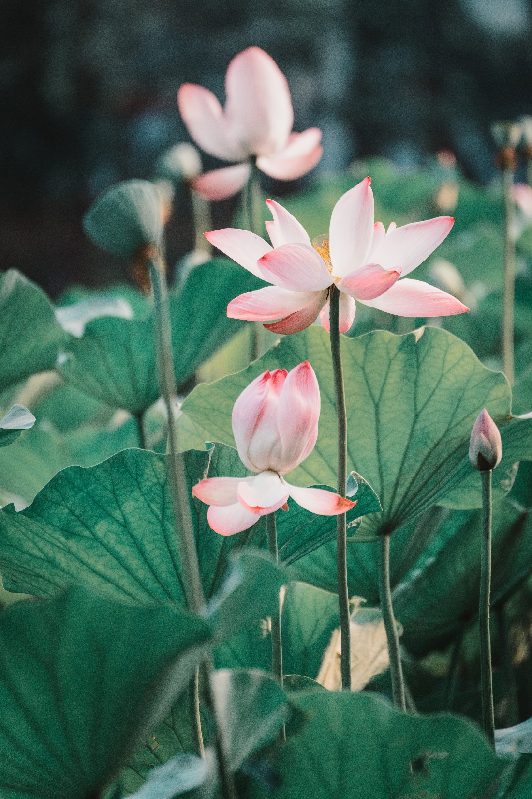
课文释译
断句注释
水陆草木之/花，可爱者/甚蕃。晋/陶渊明独爱/菊；自/李唐来，世人盛/爱牡丹；予/独爱莲之/出淤泥而不染，濯清涟而不/妖，中通外直，不蔓不枝，香远/益清，亭亭/净植，可/远观而/不可亵玩焉。
予/谓菊，花之/隐逸者也；牡丹，花之/富贵者也；莲，花之/君子者也。噫！菊之爱，陶/后鲜有闻；莲之爱，同予者/何人；牡丹/之爱，宜乎众/矣。
fán
zhuó
lián
xiè
xiǎn
蕃
濯
涟
亵
鲜

Slide 12
课文释译
注释词解
甚：很，十分。
之：的。
可爱：值得怜爱。
者：花。
甚：很，非常。
蕃：多。
自：自从。
独：只，仅仅。
之：主谓之间取消句子独立性。
出：长出。
淤（yū）泥：污泥。
染：沾染（污秽）。
濯（zhuó）：洗涤。
清涟（lián）：水清而有微波，这里指清水
妖：美丽而不端庄。
通：贯通；通透。
直：挺立的样子。
中通外直：（它的茎）内空外直。
不蔓（màn）不枝：不生蔓，不长枝
香远益清：香气远播，愈加使人感到清雅。
益：更加。
清：清芬。
亭亭净植：笔直地洁净地立在那里。
亭亭：挺直的样子。
植：竖立。
可：只能。
亵玩：靠近赏玩。
亵（xiè）：亲近而不庄重。
焉：句末语气词。
谓：认为。
隐逸者：指隐居的人。在封建社会里，有些人不愿意跟统治者同流合污，就隐居避世。
君子：指道德品质高尚的人。
者：……的人或物。随着前面的名词而变化。
噫：感叹词，相当于现在的"唉"。
菊之爱：对于菊花的喜爱。之：语气助词，的。（一说为“宾语提前的标志”）
鲜（xiǎn）：少。
闻：听说。

Slide 13
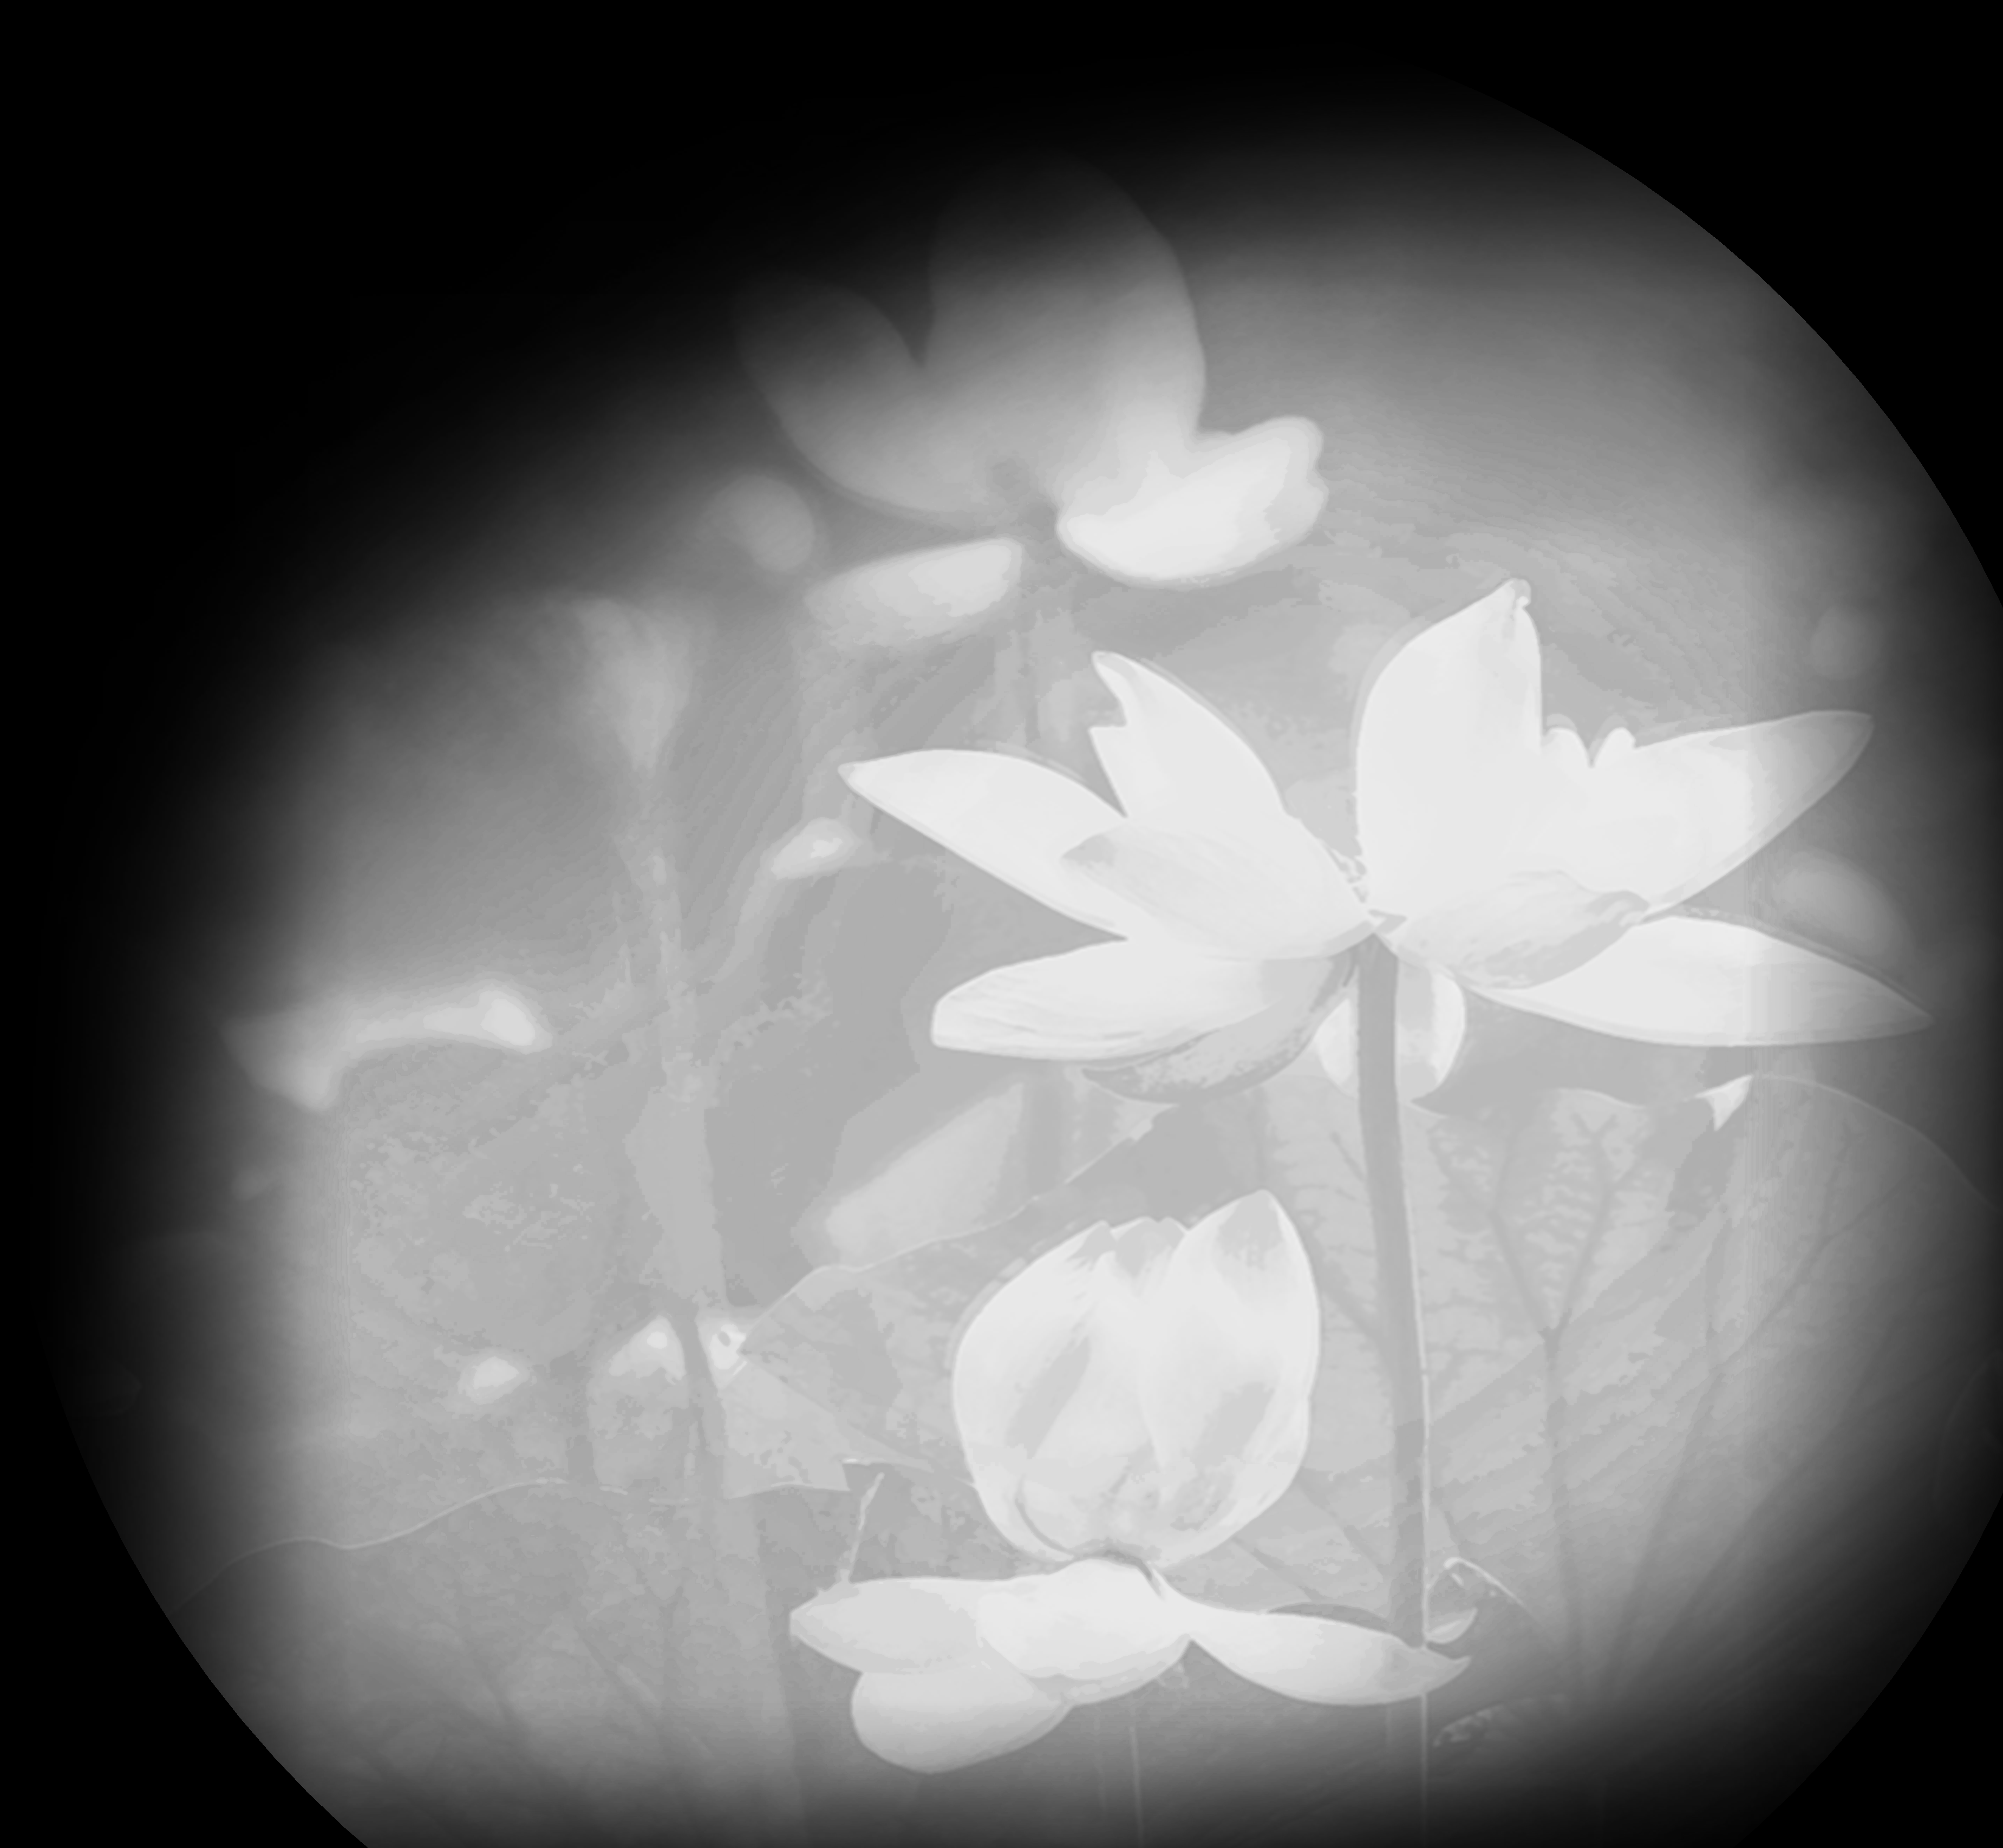
课文释译
注释词解
一词多义
（2）之
水陆草木之花（助词，的）
予独爱莲之出淤泥而不染（主谓之间，取消句子的独立性）
菊之爱（结构助词，宾语前置标志）
（1）鲜
陶后鲜有闻（副词，少）
芳草鲜美（形容词，鲜艳）《桃花源记》
词类活用
1、不蔓不枝（“蔓”“枝”：名词活用作动词“生蔓”“长枝”）
2、香远益清 （远、清：形容词作动词，译为“远播”“显得清幽”）
3、濯清涟而不妖（妖：名词作动词，美丽而不端庄）
特殊句式
1、牡丹，花之富贵者也。（“……者……也”判断句）
2、菊之爱，陶后鲜有闻。（菊之爱，即爱菊，对菊的爱;“之”为宾语前置标志）

Slide 14
课文释译
课程译文
水陆草木之/花，可爱者/甚蕃。晋/陶渊明独爱/菊；自/李唐来，世人盛/爱牡丹；予/独爱莲之/出淤泥而不染，濯清涟而不/妖，中通外直，不蔓不枝，香远/益清，亭亭/净植，可/远观而/不可亵玩焉。
水上、陆地上各种草本木本的花，值得喜爱的非常多。晋代的陶渊明只喜爱菊花。从李氏唐朝以来，世上的人十分喜爱牡丹。而我唯独喜爱莲花从淤泥中长出却不被污染，经过清水的洗涤却不显得妖艳。它的茎内空外直，不生蔓不长枝，香气远播更加清香，笔直洁净地立在水中。人们只能远远地观赏而不能靠近赏玩它啊。

Slide 15
课文释译
课程译文
予/谓菊，花之/隐逸者也；牡丹，花之/富贵者也；莲，花之/君子者也。噫！菊之爱，陶/后鲜有闻；莲之爱，同予者/何人；牡丹/之爱，宜乎众/矣。
我认为菊花，是花中的隐士；牡丹，是花中的富贵者；莲花，是花中品德高尚的君子。唉！对于菊花的喜爱，陶渊明以后就很少听到了。对于莲花的喜爱，像我一样的还有什么人呢？对于牡丹的喜爱，当然就很多人了！

Slide 16
课文释译
课外拓展
描写莲花的诗句你知道哪些？
3、《小池》
宋·杨万里
泉眼无声惜细流，树阴照水爱晴柔。
小荷才露尖尖角，早有蜻蜓立上头。
1、《采莲曲》
唐·王昌龄
荷叶罗裙一色裁，芙蓉向脸两边开。
乱入池中看不见，闻歌始觉有人来。
4、《赠荷花》
唐·李商隐
世间花叶不相伦，花入金盆叶作尘。
惟有绿荷红菡萏，卷舒开合任天真。
此花此叶常相映，翠减红衰愁杀人。
2、《晓出净慈送林子方》
唐·杨万里
毕竟西湖六月中，风光不与四时同。
接天莲叶无穷碧，映日荷花别样红。

Slide 17
叁
赏析思考
予独爱莲之出淤泥而不染，濯清涟而不妖，中通外直，不蔓不枝，香远益清，亭亭净植，可远观而不可亵玩焉。
《 爱莲说 》
[宋] 周敦颐

Slide 18
赏析思考
问题一、熟读课文并写出文中描写莲花的诗句，请试分析作者从哪几个方面描写莲花的？
答：
诗句：予独爱莲之出淤泥而不染，濯清涟而不妖，中通外直，不蔓不枝，香远益清，亭亭静植，可远观而不可亵玩焉。
主要从生长环境、外形、香气、气质几个方面阐述的。
生长环境：“出淤泥而不染，濯清涟而不妖”，体现莲花的高洁质朴，暗示着作者的高尚品质。
香气：“香远益清”，莲花香淡而不俗，在清风的吹送下发出清幽的香气。暗示着作者的高尚品质。
气质：“出淤泥而不染，濯清涟而不妖” 清雅、不与世俗同流合污，“可远观而不可亵玩焉” 端庄，莲花从淤泥中生长出来，但是不沾染污秽，在清水中被洗涤过，也不显得妖媚，只可以让人远远地观赏，而不能被人玩弄。从这两句话中我们体会到作者喜爱莲花出淤泥而不染的品行，也暗示着作者的性格。

Slide 19
赏析思考
菊花
莲花
牡丹
晋陶渊明独爱菊
予谓菊，花之隐逸者也
正衬
予独爱莲之……
莲，花之君子者也
反衬
自李唐来，世人
甚爱牡丹
牡丹，花之富贵者也
品格高洁 超凡脱俗
质朴正直 志洁行廉
贪慕富贵 追逐名利
问题二、请结合文章分析作者是如何通过菊花和牡丹衬托出莲花的形象？

Slide 20
赏析思考
问题三、纵观全文，作者的写作意图是什么？他用了什么写作手法？
答：
表达了作者不慕名利，洁身自好的生活态度，以及对追名逐利，趋炎附势的恶浊世风的鄙弃。
本文主要采用象征手法（托物言志），作者通过对莲花的歌咏，说明爱莲的道理，借以表现自己的人格和操守。

Slide 21
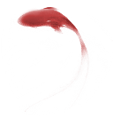
赏析思考
问题四、作者说：水陆草木之花，可爱者甚蕃。为什么作者独独只喜爱莲花呢？从课文中找出作者喜爱莲花的原因。
答：
予独爱莲之出淤泥而不染，濯清涟而不妖，中通外直，不蔓不枝，香远益清，亭亭净植，可远观而不可亵玩焉。
予独爱莲之出淤泥而不染，濯清涟而不妖，中通外直，不蔓不枝，香远益清，亭亭净植，可远观而不可亵玩焉。
宋 周敦颐

Slide 22
赏析思考
问题五、文章中的七个短句分别描述了莲花的哪一方面的特点呢？请在对应括号处填写答案。
答：
1、“淤泥”和“清涟”写出了莲花的（生长环境）；
2、“中通外直，不蔓不枝”写出了莲花的（体态）；
3、“香远益清”写出了莲花的（香味）；
4、“亭亭净植”写出了莲花的（整个形体姿态）；
5、“可远观而不可亵玩焉”写出了莲花的（清高风度）；

Slide 23
肆
课程总结
予独爱莲之出淤泥而不染，濯清涟而不妖，中通外直，不蔓不枝，香远益清，亭亭净植，可远观而不可亵玩焉。
《 爱莲说 》
[宋] 周敦颐

Slide 24
课程总结
一、写作手法：托物言志（象征）
二、一词多用：
（1）鲜
陶后鲜有闻（副词，少）
芳草鲜美（形容词，鲜艳）《桃花源记》
（2）之
水陆草木之花（助词，的）
予独爱莲之出淤泥而不染（主谓之间，取消句子的独立性）
菊之爱（结构助词，宾语前置标志）
三、词类活用
（1）不蔓不枝（“蔓”“枝”：名词活用作动词“生蔓”“长枝”）
（2）香远益清 （远、清：形容词作动词，译为“远播”“显得清幽”）
（3）濯清涟而不妖（妖：名词作动词，美丽而不端庄）

Slide 25
课程总结
四、拼音
fán
zhuó
lián
xiè
xiǎn
蕃
濯
涟
亵
鲜
五、注释词解
甚：很，十分。
之：的。
可爱：值得怜爱。
者：花。
甚：很，非常。
蕃：多。

Slide 26
课程总结
五、注释词解
自：自从。
独：只，仅仅。
之：主谓之间取消句子独立性。
出：长出。
淤（yū）泥：污泥。
染：沾染（污秽）。
濯（zhuó）：洗涤。
清涟（lián）：水清而有微波，这里指清水。
中通外直：（它的茎）内空外直。
不蔓（màn）不枝：不生蔓，不长枝
香远益清：香气远播，愈加使人感到清雅。

Slide 27
伍
课后作业
予独爱莲之出淤泥而不染，濯清涟而不妖，中通外直，不蔓不枝，香远益清，亭亭净植，可远观而不可亵玩焉。
《 爱莲说 》
[宋] 周敦颐

Slide 28
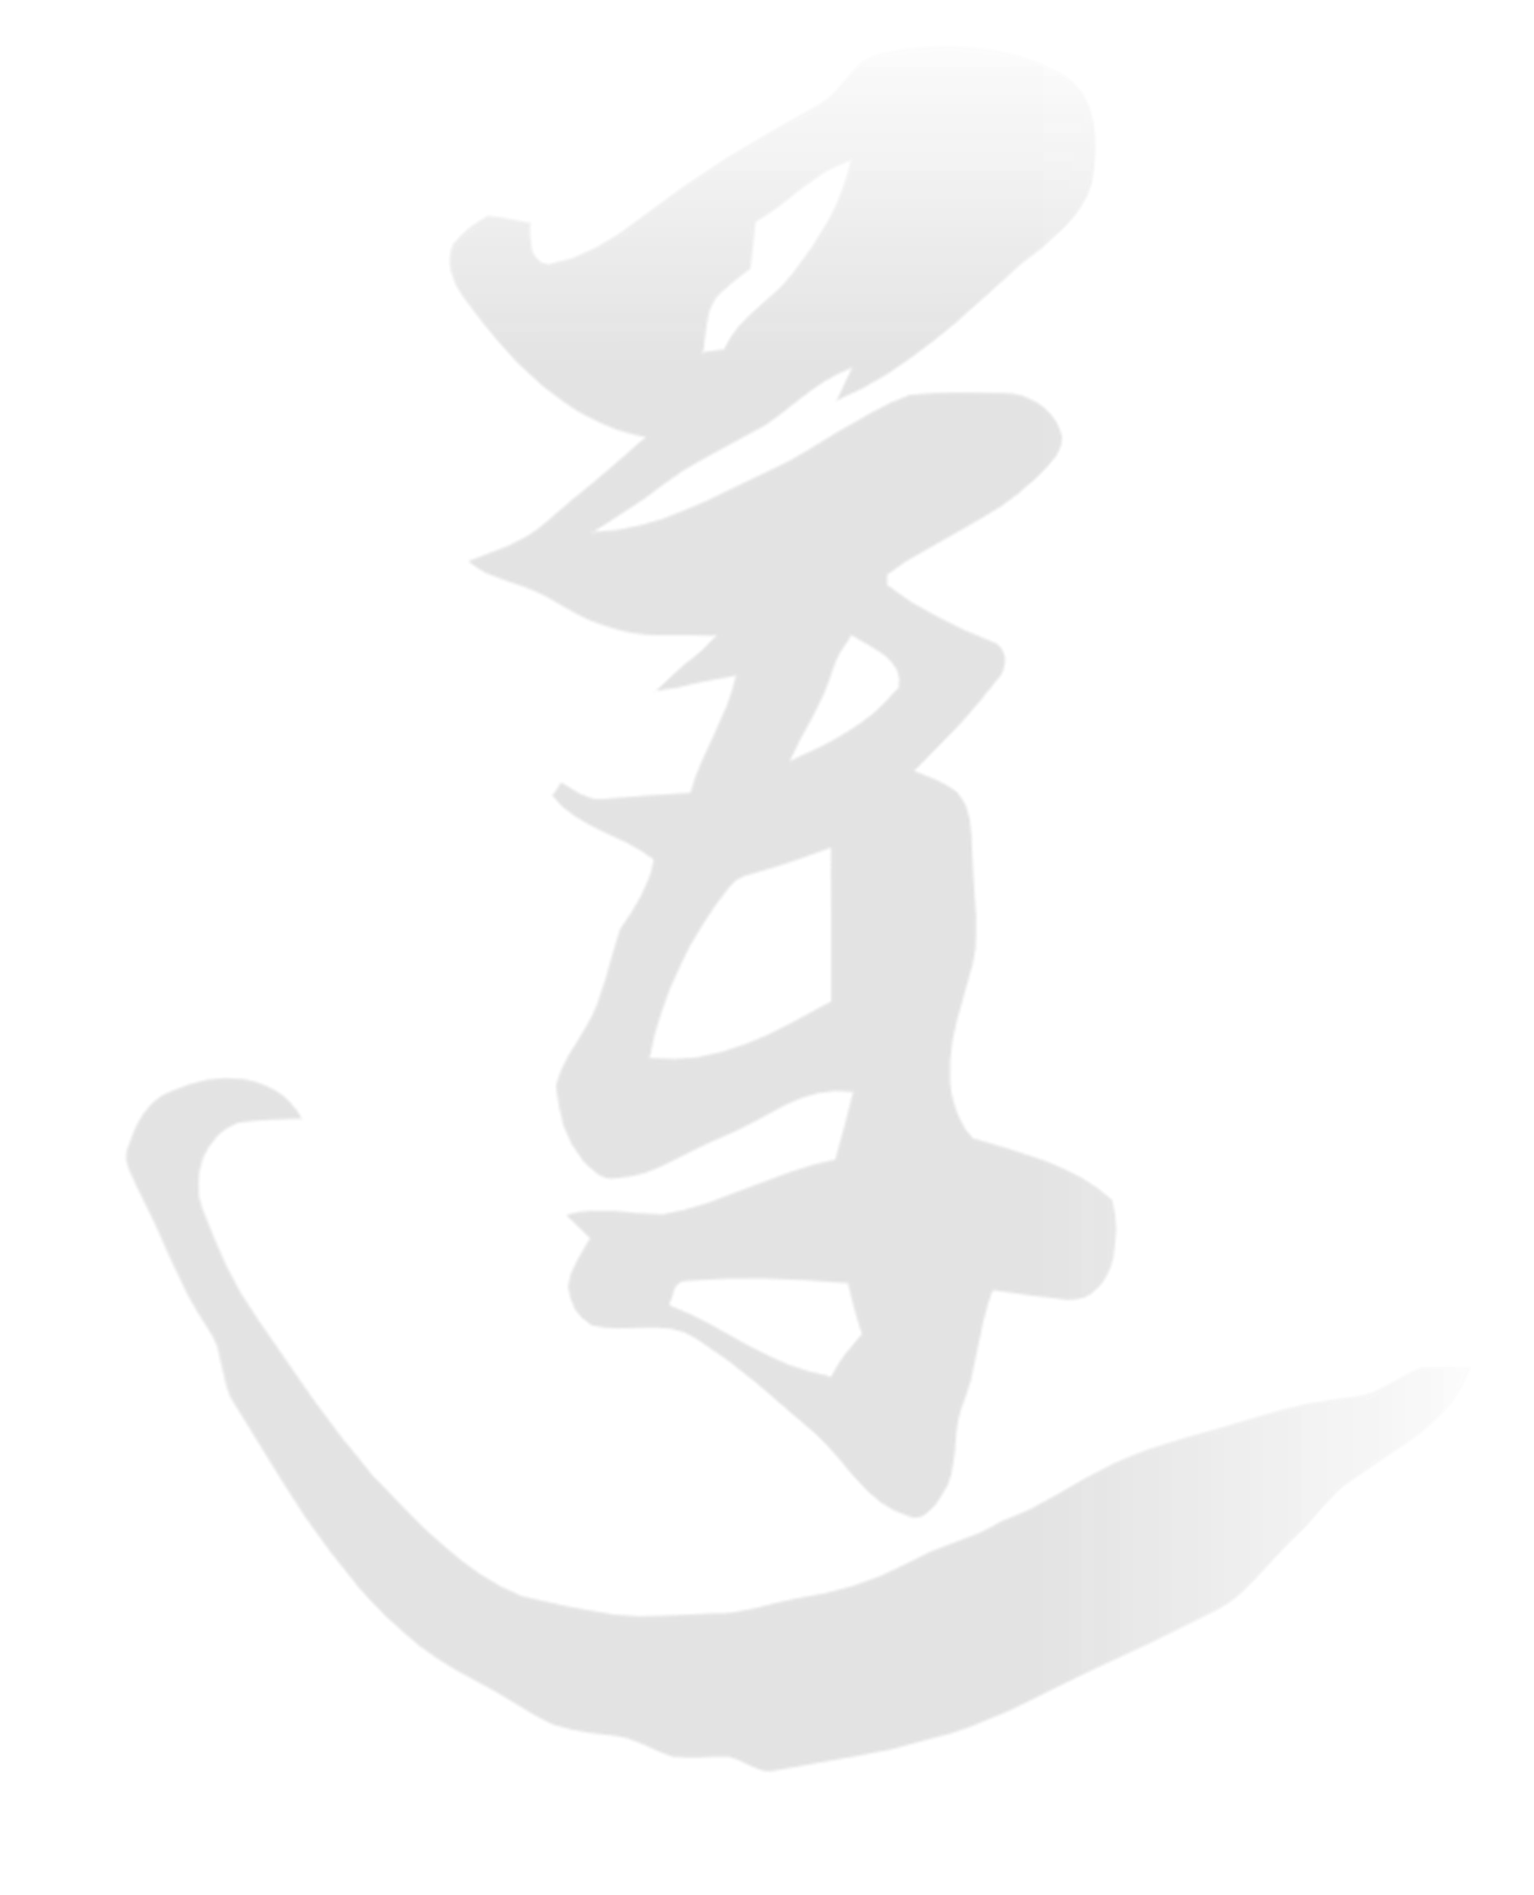
课后作业
作业一：
1. 背诵课文。
2. 采用象征的写作手法写一篇小短文或歌词，题目自拟。
作业二：
3.请解释下列句中标红的字。
（1）可爱者甚蕃
（2）不蔓不枝
（3）陶后鲜有闻
（4）宜乎众矣

Slide 29
课后作业
思考题：
本文赞扬莲“出淤泥而不染，濯清涟而不妖”，比喻君子不与恶浊世风同流合污，但并不孤高自许。但在我们生活中常听到人们说“近朱者赤，近墨者黑”，你是怎样看待这两种观点的呢？
提示：
言之成理即可。例如：同意第一种观点，只要保持清白的操守和正直的品德，即使身处恶浊的环境也能独立不移。

Slide 30
香远益清，亭亭净植
爱莲说
水墨中国风爱莲说PPT课件模板

Slide 31
OfficePLUS.cn
标注
字体使用
行距
素材
声明
作者
中文 思源宋体
英文 微软雅黑
标题 1.0
正文 1.2
Unsplash/Freepik
本网站所提供的任何信息内容（包括但不限于 PPT 模板、Word 文档、Excel 图表、图片素材等）均受《中华人民共和国著作权法》、《信息网络传播权保护条例》及其他适用的法律法规的保护，未经权利人书面明确授权，信息内容的任何部分(包括图片或图表)不得被全部或部分的复制、传播、销售，否则将承担法律责任。
姜铎

